Slide 1
Proofreading Guide
You get a link to a non-published version of your website
Check whether the translation is correct and whether all links work and point to the right place.
Mark on the page what needs to be corrected
Write the correct text, which must not be graphics - we must be able to copy/paste text to avoid spelling errors
Always send corrections via emails (not on Teams)
See examples from a German proofreading on how we would like the corrections on the next pages

Slide 2
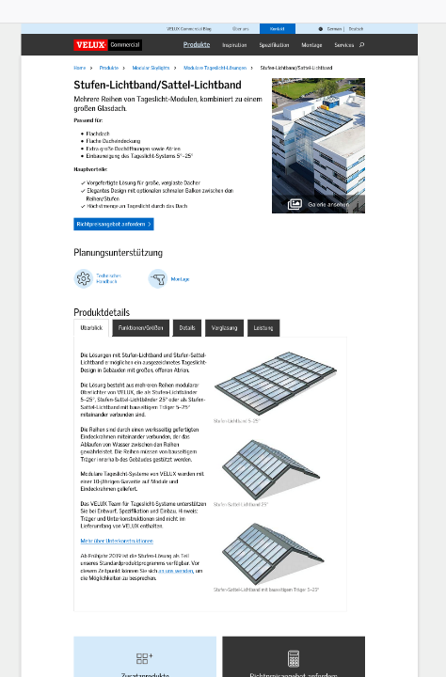
Url: https://commercial.velux.de/produkte/modular-skylights/modulare-tageslicht-loesungen/stufen-lichtband-sattel-lichtband
1. Die Lösung besteht aus mehreren Reihen VELUX Modular Skylights, die ...
2: werkseitig
3: Die Reihen müssen von bauseitigen Trägern innerhalb des Gebäudes gestützt werden.
4: VELUX Modular Skylights werden mit einer 10-jährigen Garantie auf Module und Eindeckrahmen geliefert.
Das VELUX Team für Tageslicht-Systeme bietet Unterstützung bei Entwurf, Spezifikation und Einbau an, inklusive Informationen zur Erstellung der Unterkonstruktion, die zur Installation benötigt wird. Bitte beachten Sie, dass diese Unterkonstruktionen nicht im Lieferumfang von VELUX enthalten sind.
1
2
3
4

